Slide 1


Правила пожарной
безопасности
в новогодние праздники.
Составила :
Богданова О.А.

Slide 2
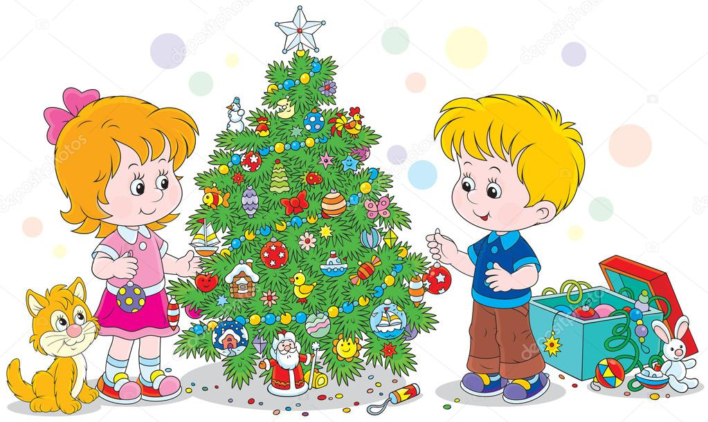
1.Не украшайте ёлку
матерчатыми и пластмассовыми игрушками.
2. Не обкладывайте подставку ёлки ватой.
3. Освещать ёлку следует только электрогирляндами
промышленного производства.

Slide 3
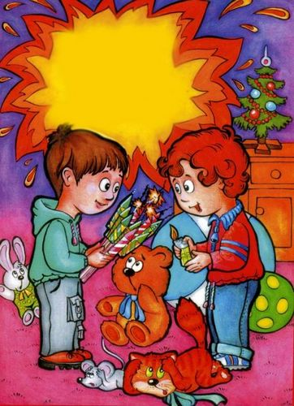
-В помещении не разрешается зажигать бенгальские огни, применять хлопушки и восковые свечи. Помните, открытый огонь всегда опасен!
- Не следует использовать пиротехнику, если вы не понимаете как ею пользоваться, а инструкции не прилагается, или она написана на непонятном вам языке.

Slide 4
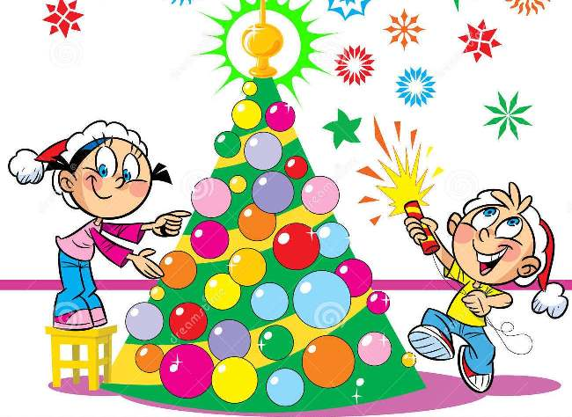
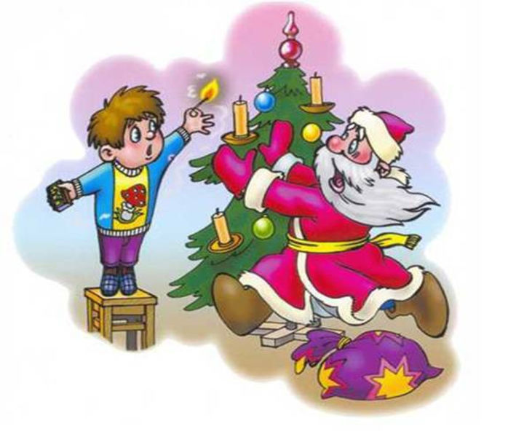
- Нельзя ремонтировать
и вторично использовать
не сработавшую пиротехнику.
- Категорически запрещается
применять самодельные
пиротехнические устройства.

Slide 5
Запрещено:
устраивать "салюты" ближе 30 метров от жилых домов
и легковоспламеняющихся предметов,
под низкими навесами и кронами деревьев.
- носить пиротехнику в карманах.
- держать фитиль во время зажигания около лица.
- использовать пиротехнику при сильном ветре.
- направлять ракеты и фейерверки на людей.
- бросать петарды под ноги.
- низко нагибаться над зажженными фейерверками.
находиться ближе 15 метров
от зажженных пиротехнических изделий.

Slide 6
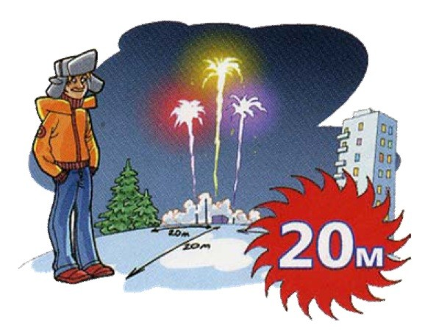

Slide 7
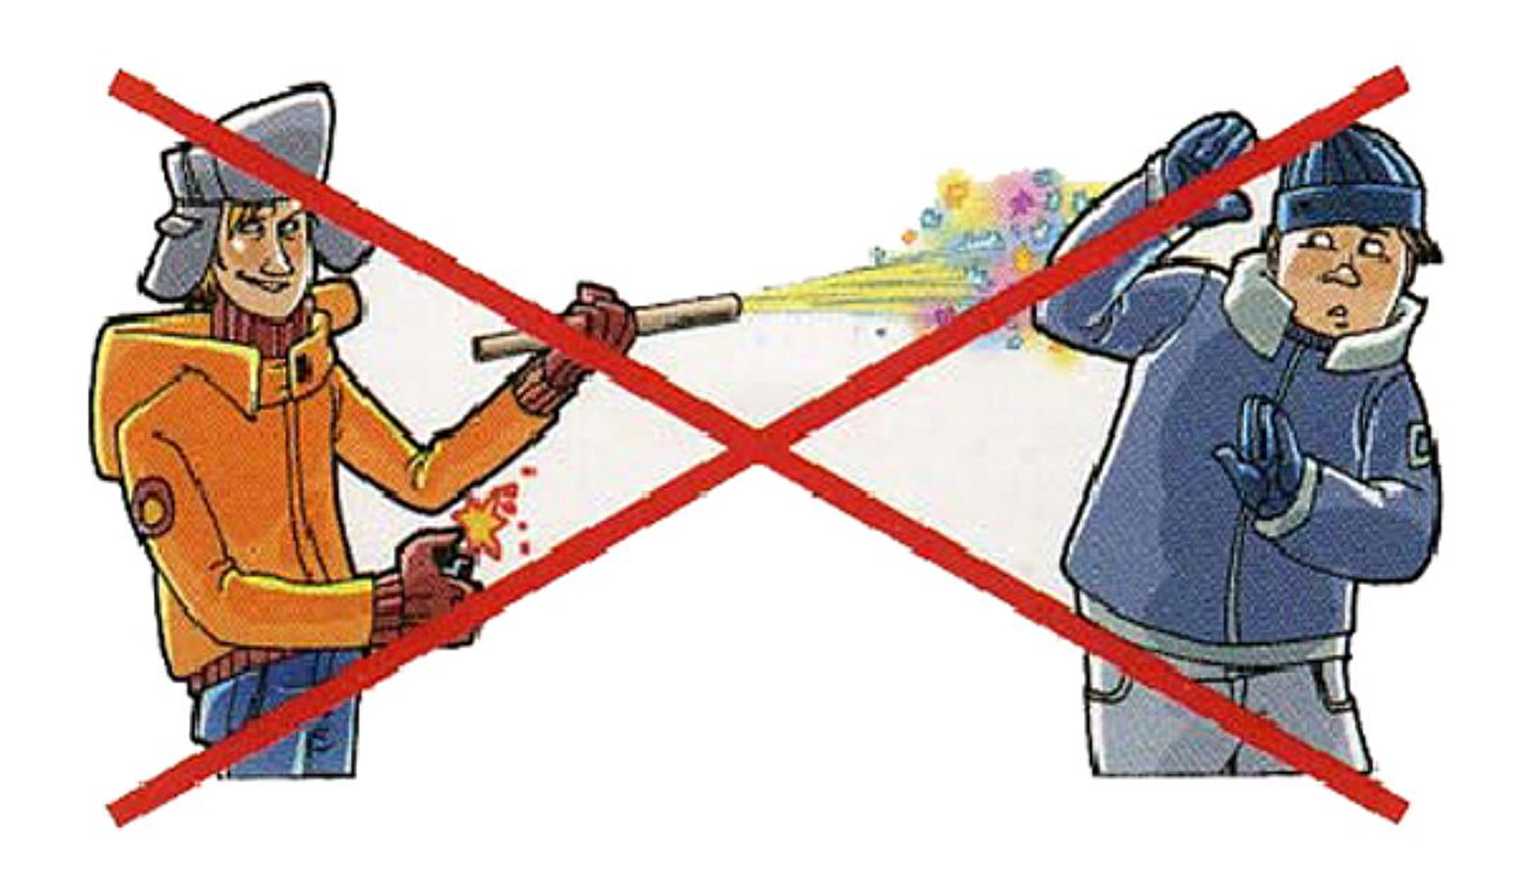

Slide 8
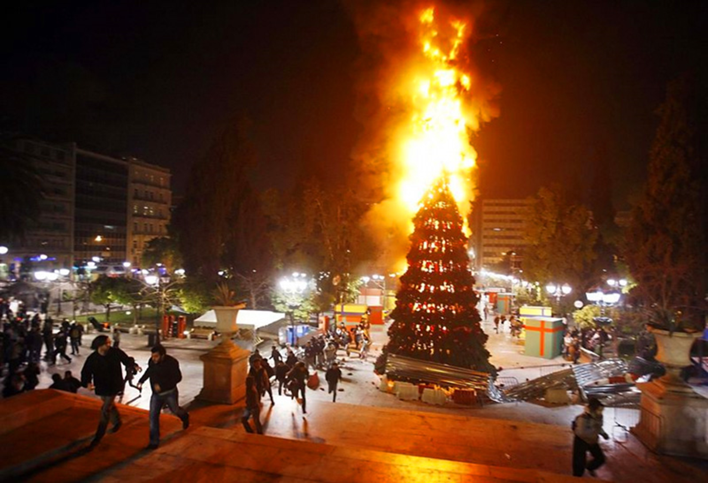

Slide 9


Slide 10
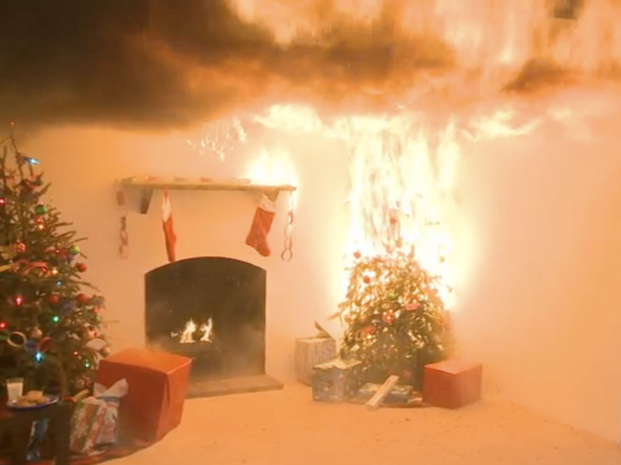

Slide 11
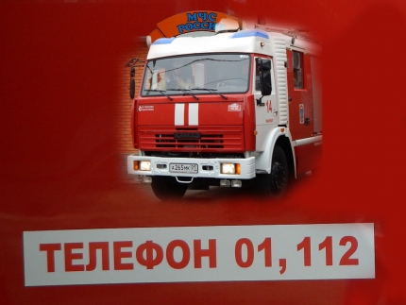

Slide 12
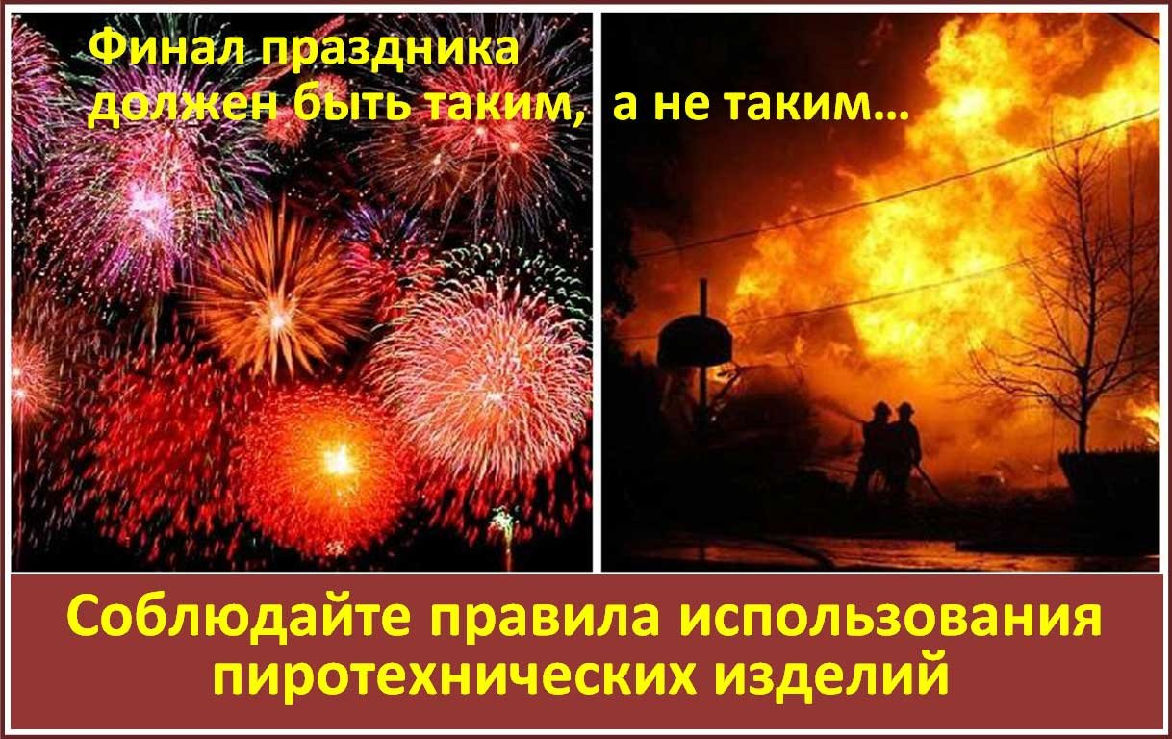

Slide 13
